Slide 1
Spring Batch

Slide 2
Scaletta: Spring Batch
Indice
  Spring Batch Overview
  Domain Model di Spring Batch
  Configurazione ed esecuzione di un Job
  Tipi di Step

Slide 3
Batch Processing: Cos’e
Elaborazioni Batch
  I processi Batch si caratterizzano per il fatto di dover fare operazioni costose in termini di performances su grossi volumi di dati in modo transazionale
  Sono avviate in automatico e non richiedono l’interazione con un utente.
  Generalmente riguardano
    1. Letture di grosse quantita di dati dal database, da file, o da queue
    2. Elaborazione dei dati
    3. Aggiornamento del sistema

Slide 4
Batch Processing: Scenari di utilizzo
Spring Batch obiettivi:
Gestire la schedulazione di processi batch periodici
gestione di processi batch concorrenti
Gestione di fasi di processi in Stage, attraverso elaborazioni di
messaggi in architetture Enterprise
Restart del batch manuale o automatico in caso di fallimento
Elaborazione per steps dipendenti e gestione di controlli di flusso
Consentire elaborazioni parziali

Slide 5
Batch Processing: Cos’e
Obiettivi tecnici:
Rendere la gestione del Batch indipendente dagli altri layer.
I programmatori si occupano della logica business ed il framework si prende cura dell’infrastruttura necessaria ad eseguire il batch
Offrire punti di estensione attraverso interfacce
Offrire implementazioni di default per le interfacce core
Facile configurazione, estensione ed integrazione con Spring

Slide 6
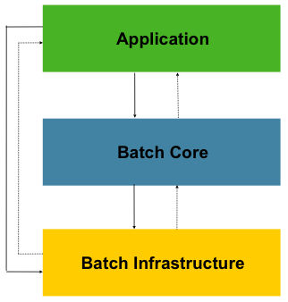
Spring Batch: Layers
Elaborazioni Batch
  Application: Contiene tutti i job ed il codice business
  Batch Core:contiene le classi core necessarie per eseguire e controllare un job.
  common infrastructure: contiene implementazioni di readers and writers, e services.

Slide 7
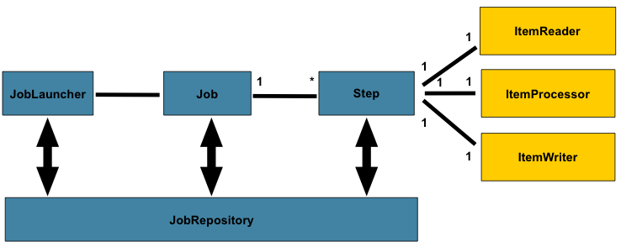
Spring Batch : Domain Model
Un Job si completa in uno o piu steps
Uno Step utilizza un ItemReader, un ItemProcessor e un ItemWriter
Un job è avviato da un JobLauncher
I Meta dati relativi all’esecuzione del job vengono salvati (JobRepository)

Slide 8
Batch Processing: JOB
in Spring Batch, un Job è un container per un insieme di Steps.
Si compone di un insieme di step che completano un flusso condividendo proprietà e ciclo di vita.
La configurazione di un Job include:
Il nome del job
L’ordine di esecuzione degli steps
Se il job e’ restartable (boolean)
Una implementazione di default dell’interfaccia Job interface è offerta da Spring Batch nella forma di un SimpleJob configurabile attraverso I tag del namespace batch:
<job id="footballJob">
<step id="playerload" next="gameLoad"/> <step id="gameLoad" next="playerSummarization"/> <step id="playerSummarization"/> </job>3.1.1. JobInstance

Slide 9
Batch Processing: JOB INSTANCE
Una JobInstance si riferisce al concetto di una esecuzione di un Job
Ad esempio potrebbe esserci una JobIstance del 1 Dicembre prima esecuzione e 2 Dicembre 2 esecuzione e cosi via
Ogni esecuzione della stessa istanza del job deve essere tracciata separatamente.
Se il 1 Dicembre l’esecuzione fallisce e viene eseguita nuovamente il prossimo giorno è sempre la stessa JobIstance, mentre sono state tracciate due JobExecution
Solo una JobInstance relativa ad un particolare job può essere in esecuzione in un dato momento.

Slide 10
Batch Processing: JOB EXECUTION
Una A JobExecution si riferisce al concetto di “tentativo di esecuzione di un Job”.
Un’esecuzione si può concludere con un successo o un fallimento.
Una JobIstance non viene considerata completa, fino a che non si conclude con un successo.

Slide 11
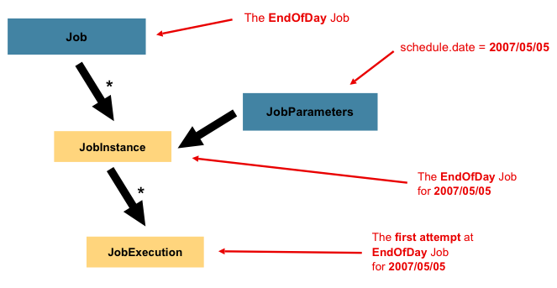
Batch Processing: JOB PARAMETER
JobParamters è un insieme di JobParameters utilizzato come input iniziale del job.
Vengono utilizzati anche per distinguere tra loro i JobExecution.(identità)

Slide 12
Batch Processing: STEP
Uno Step è una fase independente, e sequenziale di un job.
Ogni Job è composto di uno o piu steps.
Uno step è un’unita di elaborazione autosufficiente che dispone di tutte le informazini necessarie per eseguire e monitorare la fase del job di sua competenza.
Uno step è caratterizzato dall’avere una StepExecution che corrisponde all’esecuzione di quello step all’iterno di un’unica JobExecution

Slide 13
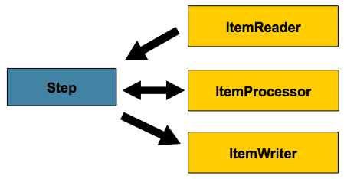
Spring Batch : Domain Model

Slide 14
Batch Processing: STEP EXECUTION
StepExecution
Rappresenta un singolo tentativo di esecuzione di uno step
Ogni volta che viene eseguito uno step viene creata una nuova istanza di StepExecution
Se uno step precedente fallisce, il tentativo di esecuzione dello Step non viene salvato.
Uno StepExecution è creato e salvato sul Db solo dopo essere entrato in esecuzione.

Slide 15
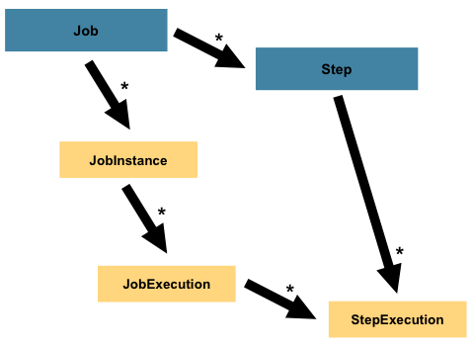
Spring Batch : Domain Model

Slide 16
Batch Processing: EXECUTION CONTEXT
executionContext
L’ ExecutionContext rappresenta una Map di coppie key/value salvata e controllata dal framework che permette la condivisione di dati tra piu esecuzioni del Job attraverso il riferimento agli scope di StepExecution o JobExecution.

Slide 17
Batch Processing: JOB REPOSITORY
Job Repository
Il sistema che si occupa della persistenza dei Domain Object di Spring Batch
Si occupa di operazioni CRUD per le implementazioni di JobLauncher, Job, and Step.
Es. Configurazione:
<batch:job-repository id="domainJobRepository"
data-source="dataSource"
transaction-manager="transactionManager"
/>
Job Launcher
Interfaccia che si occupa di lanciare il Batch passandogli una Map di JobParameters
public interface JobLauncher {
public JobExecution run(Job job,
JobParameters jobParameters)
throws JobExecutionAlreadyRunningException,
JobRestartException;}

Slide 18
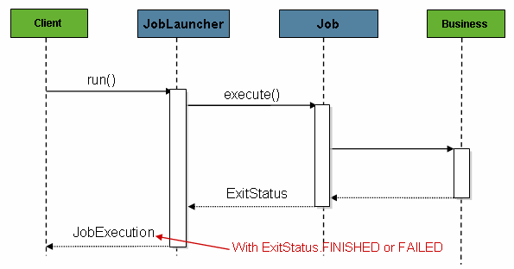
Spring Batch : ESECUZIONE DI UN BATCH

Slide 19
Spring Batch: Configurazione di un Batch
Necessario configurare nell’ordine:
Datasource per JobRepository
TransactionManager per il datasource
ItemReader, ItemWriter, ItemProcessor (in caso di Chunk Processing)
Job
Steps del Job
JobRepository
JobLauncher

Slide 20
Spring Batch: Configurazione Datasource
Datasource:
Per la creazione dello schema necessario a memorizzare una JobExecution,
esistono script ddl di generazione per i principali Database.
Nel Jar di distribuzione di Spring Batch 2:
<spring-batch2.jar>org\springframework\batch\core
Configurazione del datasouce:
<beans:bean id="dataSource" class="org.apache.commons.dbcp.BasicDataSource" >
<beans:property name="driverClassName" value="com.mysql.jdbc.Driver" />
<beans:property name="url" value="jdbc:mysql://localhost/spring-batch-tasklet" />
<beans:property name="username" value="root" />
<beans:property name="password" value="stefan0" />
</beans:bean>

Slide 21
Spring Batch: Configurazione Datasource
TransactionManager:
Per la gestione delle transazioni è necessario configurare un transactionManager
<beans:bean id="transactionManager" class="org.springframework.jdbc.datasource.DataSourceTransactionManager" lazy-init="true">
<beans:property name="dataSource" ref="dataSource" />
</beans:bean>
JobRepository:
Un Jobrepository si compone di un datasource e di un TransactionManager,
<batch:job-repository id="domainJobRepository"
data-source="dataSource"
transaction-manager="transactionManager“ />

Slide 22
Spring Batch: Configurazione Datasource
Configurazione del Job e dei suoi steps:
<batch:job id="myTaskletSampleJob"
job-repository="domainJobRepository" >
<batch:step id="step1" next="step2">
<batch:tasklet ref="helloTasklet" />
</batch:step>
<batch:step id="step2" next="step3">
<batch:tasklet ref="secondaTasklet" />
</batch:step>
...

Slide 23
Spring Batch: Configurazione Launcher ed esecuzione
JobLauncher:
Si riferisce per la sua esecuzione al JobRepository dove verranno salvati i log
<beans:bean id="myJobLauncher" class="org.springframework.batch.core.launch.support.SimpleJobLauncher">
<beans:property name="jobRepository” ref="domainJobRepository" />
</beans:bean>
Avvio del Batch da main: (Solo per test)
CommandLineJobRunner runner = new CommandLineJobRunner();
runner.main(new String[] {"Tasklet-SpringBatch2.xml", "myTaskletSampleJob”});

Slide 24
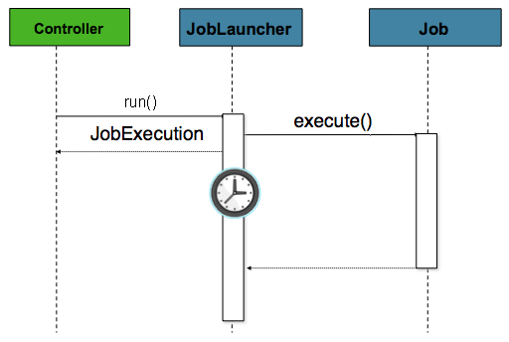
Spring Batch: Configurazione Launcher ed esecuzione
Avvio del batch da riga di comando:
Java CommandLineJobRunner <fileconfig.xml> <nomeJob>
Ad esempio:
java CommandLineJobRunner endOfDayJob.xml endOfDay
Avvio del Batch da
Web Application:
Una richiesta Http viene gestita
da un controller che avvia il
Batch:
..
jobLauncher.run(job, new
JobParameters());

Slide 25
Batch Processing: Step
Step:
Chunk Oriented Processing:
Lettura dei dati in input, creazione di chuncks che si accumulano fino al commit interval che determina un’operazione di scrittura in transazione.
Si basa sull’interazione tra ItemReader, ItemWriter, ItemProcessor
Tasklet:
La Tasklet è un’interfaccia che rappresenta un particolare tipo di Step che non richiede flussi in input/output.
Si compone di un unico metodo da implementare che sarà chiamato fino a che non restituisce RepeatStatus.FINISHED
Lancia una eccezione per segnalare un fallimento dell’operazione
Ogni chiamata ad execure in una Tasklet è incorporata in una transazione.

Slide 26
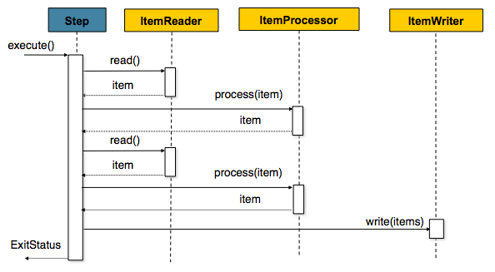
Spring Batch : Chunk Oriented Processing

Slide 27
Spring Batch: Configurazione Launcher ed esecuzione
Step con Chunck Oriented Step:
<job id="sampleJob" job-repository="jobRepository">
<step id="step1">
<tasklet
transaction-manager="transactionManager">
<chunk reader="itemReader"
writer="itemWriter" commit-interval="10"/>
<tasklet>
</step>
</job>

Slide 28
Spring Batch: Configurazione Datasource
Step di tipo Tasklet:
<job id="sampleJob" job-repository="jobRepository">
<step id="step1">
<tasklet ref="myTasklet"/>
</step>
</job>
Tasklet Adapter:
Per richiamare un servizio esistente e localizzare il metodo:
<bean id="myTasklet" class="org.springframework.batch.core.step.tasklet.MethodInvokingTaskletAdapter">
<property name=“mioServizio">
<bean class="org.mycompany.FooDao"/>
</property>
<property name="targetMethod" value=“processaDati" />
</bean>

